Slide 1
ASHRAE - Great Energy Predictor III
Tslil Greenberg 313347841
Hila Gurevich 204434096

Slide 2
DATA

Slide 3
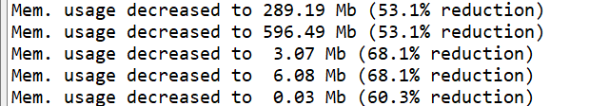
Data size
The received data was large. We wanted to reduce the size of the data in order to work more efficiently.
we checked for each value the minimum possible variable type to represent him.

Slide 4
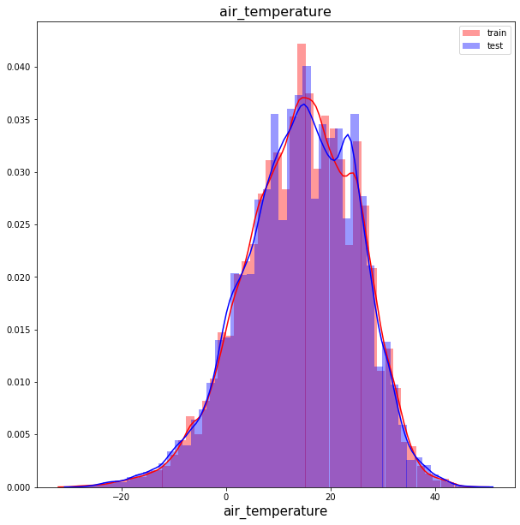
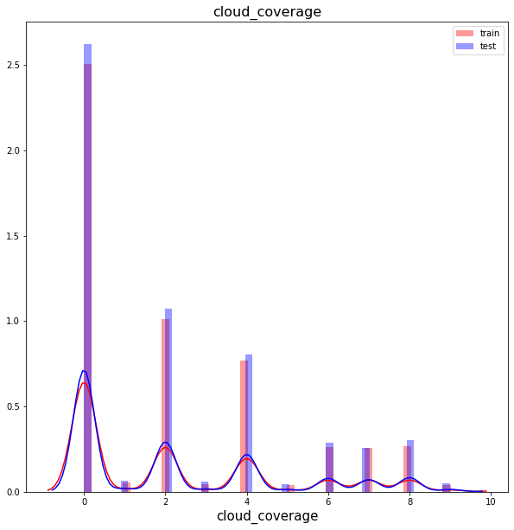
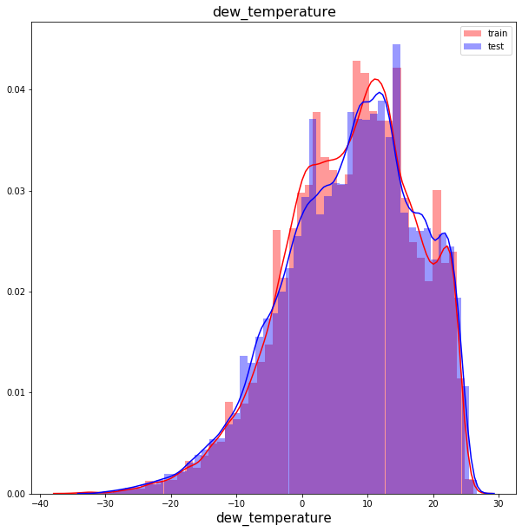
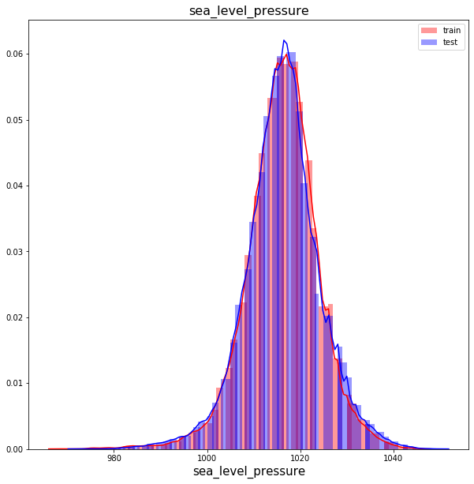
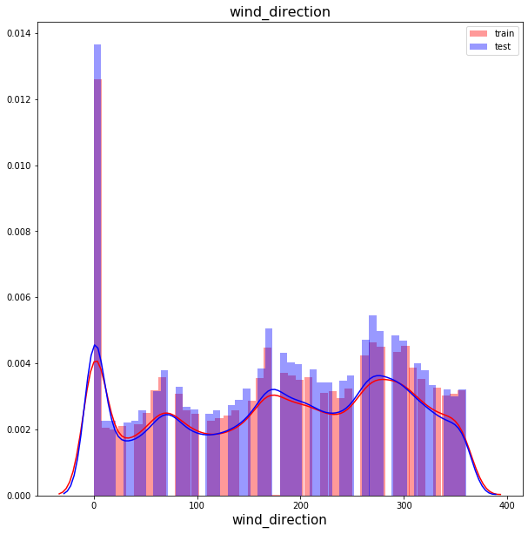
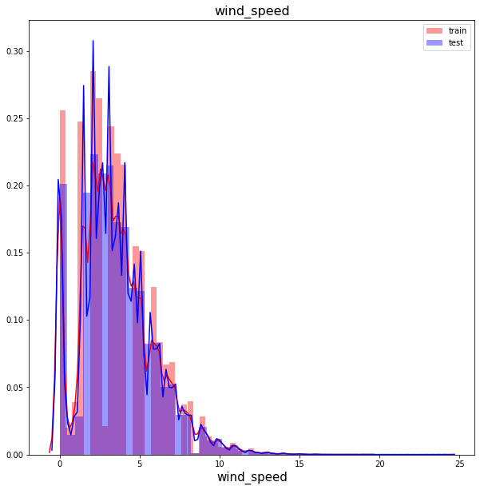
Data analysis
Notes:
מראה עיקביות בין המידע בקובץ למידה לבין קובץ הרצה

Slide 5
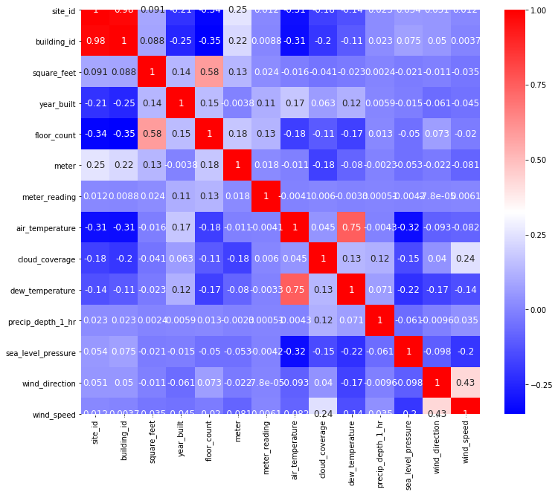
Data Analysis
The correlation coefficient is a way to represent "relevance“ of a feature.
Notes:
הצגת הקורלציה איפשרה לנו להבחין על איזה שדות של מידע כדאי לשים דגש שבהם מבחינה סטטיסטית יש סיכוי גבוה יותר לקבל מידע לגבי החשמל שייצרך בבניין.

Slide 6
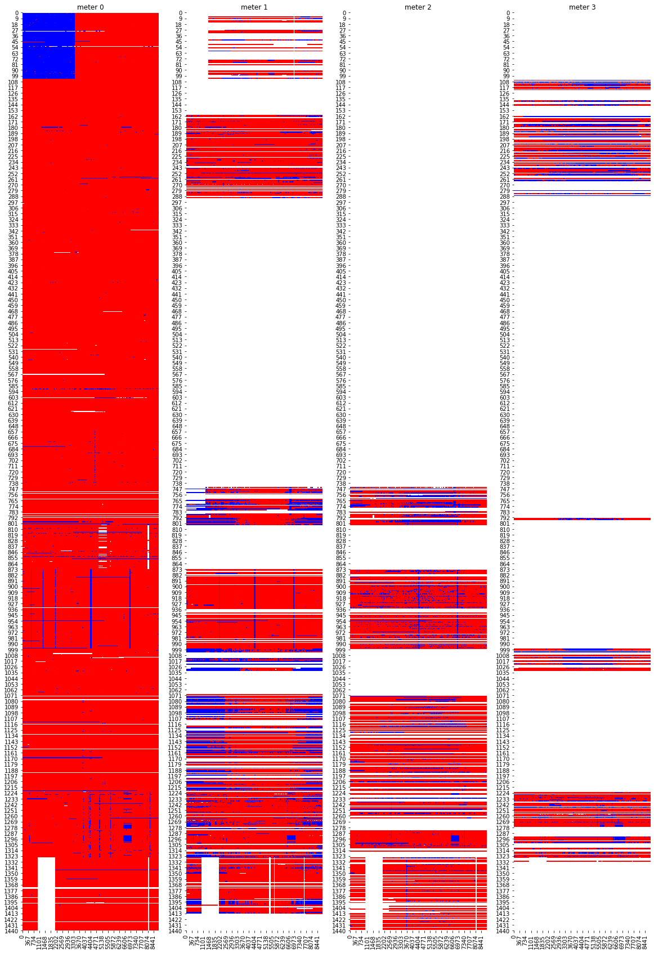
Data Analysis
for each building and meter pair, visualize where target is missing and where target is zero VS time.
X axis: hours elapsed since Jan 1st 2016, for each of the 4 meter types
Y axis: building_id
Red: meter reading available with non-zero value
Blue: meter reading available with zero value
White: missing meter reading
Notes:
כחלק מהניסיון להבין את המידע, ניסינו להמחיש באופן ויזואלי את החוסרים במידע. אפסים מוצגים באדום, ריק נשאר לבן, ובכחול מסומן המידע שאינו 0

Slide 7
Dropping columns and Filling null value
Columns dropped: year_builed, floor_count, wind_direction, dew_temprature. Those columns was drop according to the results of the correlation.
Columns filling:
precip_depth_1_hr- the previous legal value
cloud_coverage- the next legal value
wind_speed- the mean speed value
air_temperature- the mean temperature value

Slide 8
TRAIN MODEL

Slide 9
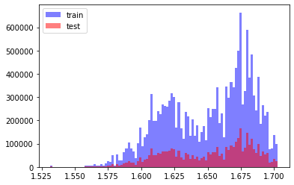

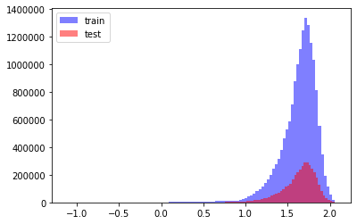

Tried regressions
Linear regressions
Lasso:
It is generally used when we have more features, because it automatically does feature selection.
It uses L1 regularization technique.
Ridge:
minimize the sum of squared residuals.
It reduces the model complexity.
It uses L2 regularization technique.
Notes:
למה השתמשנו בלאסו, הכרנו את המודל בעבודה הקודמת בקורס, וניסנו להתחיל איתו את העבודה, באופן כללי עדיף להשתמש בלאסו כאשר יש הרבה תכונות כיוון שהוא בוחר תכוננות אוטומטית.
בנוסף גם ניסינו להתשמש ברידג' שעושה MMSE.
בשני המודלים הנ"ל ראינו כי הscore שקיבלנו לא היה מספיק טוב, לכן זנחנו אותם, וחקרנו מודלים נוספים.

Slide 10
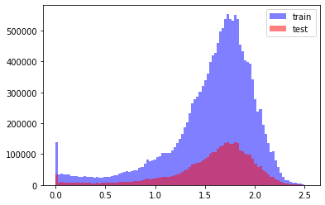
Tried regression
Random forest
It can handle binary features, categorical features, and numerical features.
There is very little pre-processing that needs to be done. The data does not need to be rescaled or transformed.
Notes:
בוחר באקראי Ids מסויים בינהם בוחר תכונת מסוימות באופן רנדומלי ועליהם בונה את העץ, ומבצע ממוצע מהתוצאות שהתקבלו על כל העצים, מהבחירות האקראיות.
מטפל בכל סוגי הקלטים (בינארי , קטגוריאלי, מספרי) במידע שקיבלנו היה ערכים קטגוריאלים ומספריים ,ובגלל יעילות האלגוריתם שלא דורש עיבוד רב של מידע רצינו להשתמש באלגוריתם זה. ניתן לראות בגרף שה train ו test יצאו בפרופורציות זהות,
ציר Y: 'meter-reading ( לאחר הפרדיקציה של X)
ציר X: רשימה של scors המורכבת מקומבינציות של מודלים.

Slide 11
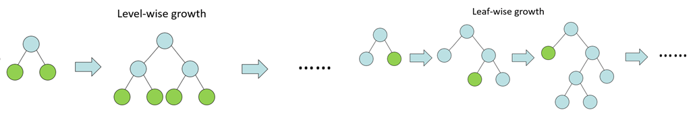
Used regression
Light GBM
build one tree at a time, where each new tree helps to correct errors made by previously trained tree.
It performs the optimization in function space, rather than in parameter space, which makes the use of custom loss functions much easier.
Notes:
LGBM- גדל באופן שבו מרחיבים את העלה שנותן לנו הכי הרבה מידע בניגוד לעצים אחרים שגדלים לרוחב
lgb.train(params, train_set=d_training, num_boost_round=1000, valid_sets=[d_training,d_test], verbose_eval=25, early_stopping_rounds=50)
Params- פרמטרים של למידה (אלפה/למדה)

Slide 12
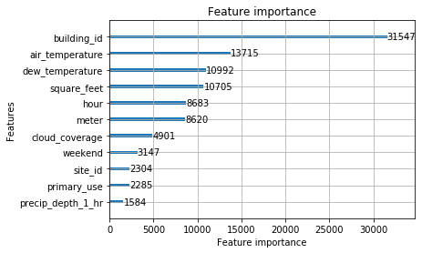
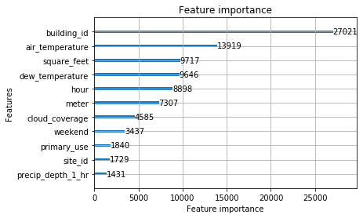
Cross validation – k Fold
Split the entire data randomly into k. The higher value of K leads to less biased model, but large variance might lead to overfit.
Then fit the model using the K — 1 folds and validate the model using the remaining Kth fold. Then take the average of your recorded scores.
train
test
Notes:
K=2
פיצול כל הדאטא באופן רנדומלי לקיי פיצולים. ככל שהערך קיי יהיה גדול יותר ההטייה של המודל בתקטן, אבל מצב כזה יכול להוביל ל overfitting.

Slide 13
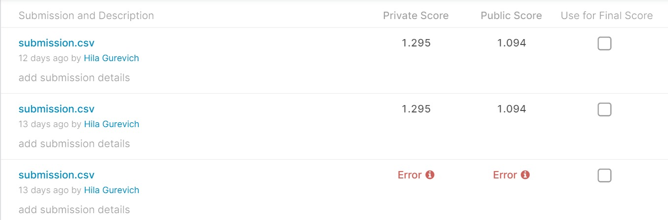
Score

